Slide 1


Проекты и бизнес стратегия
Стратегия управления проектами
Презентация – 11ХБА

Slide 2

Бизнес стратегия – это модель действий, предназначенных для достижения целей компании. Кроме того, стратегия содержит правила принятия решений, используемых для определения основных направлений деятельности.
Бизнес стратегии осуществляются
через проекты.

Slide 3
Бизнес-проекты vs. бизнес-стратегии
Бизнес стратегии осуществляются через проекты.
Но, во многих организациях бизнес-проекты лишь слабо связаны с общей картиной бизнес-стратегии.
Почему?
Это может быть связано с множеством причин.
Рассмотрим пару из таких причин.

Slide 4
. . .
Во-первых, те, кто находится на уровне проекта, могут не полностью осознавать саму бизнес-стратегию, за исключением самых общих аспектов.
Потому что:
Высшее руководство может неохотно делиться этой картиной, опасаясь коммерческой чувствительности.
Высшее руководство может пожелать зарезервировать власть централизованно или по политическим причинам.
Сами менеджеры проектов могут не считать это настолько важным, чтобы они знали подробное и конкретное содержание бизнес-стратегии.

Slide 5
. . .
Во-вторых, сама стратегия может быть непонятной и детально проработанной.
Хотя в нем может содержаться некоторое стратегическое мышление, эти идеи могут быть:
не полностью интегрированы;
взаимно не согласован;
полностью не проработаны.
К сожалению, довольно сложно связать одно (проект) с другим (бизнес-стратегией), если второе существует только наполовину.

Slide 6
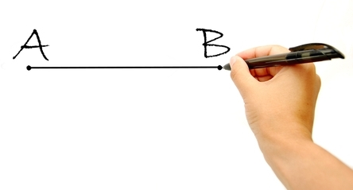
Определение стратегии - А
Общепринятое определение (определение А) слова «стратегия»:
«Средства добраться с того места, где вы сейчас находитесь, туда, где вы хотите быть, и с конкурентным преимуществом».

Slide 7
Определение стратегии
Вышеуказанное определение полезно тем, что
подчеркивает необходимость знать, кто вы есть, и знать это в первую очередь досконально,
прежде чем решать,
где вы хотите быть, и как достичь этого с конкурентным преимуществом.
Это определение во многом относится к «преднамеренной стратегии», то есть к стратегии, основанной на четко сформулированном дизайне, позволяющем согласовать организацию и ее устремления с ее нынешней и будущей средой.

Slide 8
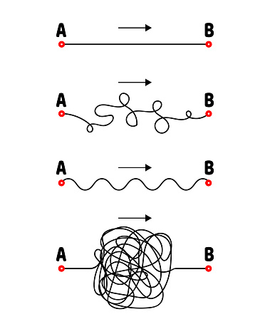
Определение стратегии - В
Более сложное и в некотором смысле превосходное определение (определение B) стратегии:
«Интуитивное ощущение не того, где на самом деле находится бизнес, а того, где он должен быть, и того, что должно произойти, чтобы достичь этого идеального состояния».

Slide 9
What I really, really want
Один из способов запомнить стратегию - это скорее о «должно», чем просто о «есть», - это думать о ней так, как это напоминает всемирно успешная поп-группа Spice Girls, придумавшая лозунг:
«Чего я действительно, очень, очень хочу?»
Итак, «стратегию» можно определить как:
«Стратегия - это то, чего мы действительно, очень, очень хотим».
Но стратегия должна быть более чем амбициозной. Теперь обратимся к нашему третьему определению стратегии («Подход Spice Girl»):
Стратегия такова: «Чего я действительно, очень, очень хочу».

Slide 10
Хитрый план
Окончательное определение «стратегии» снова юмористическое. Его определение довольно простое:
«Стратегия - это хитрый план»
Далее мы более подробно рассмотрим разнообразие существующих стратегий.
Во-первых, это подчеркнет разнообразную природу бизнес-стратегии, поскольку, мы хотим успешно связать проекты с бизнес-стратегиями.
Во-вторых, мы подробно рассмотрим роль, которую стратегическое управление проектами может сыграть в поддержке передового мышления и преимуществ.
В-третьих, мы рассмотрим, как бизнес-стратегию можно рассматривать более динамично как поток проектов.

Slide 11
Генри Минцберг
Генри Минцберг подверг критике традиционную теорию стратегии, основанную на том, что стратегия является преднамеренной. Он предположил, что большинство проявлений стратегии очень неявно, фрагментарно и изменчиво. Таким образом, Минцберг определяет стратегию как
«образец в потоке решений или действий».
Хотя многие решения или действия не могут быть идентифицированы как проекты, безусловно, если они действительно «стратегические», то они должны быть проектами, вне зависимости от того, явным это или подразумеваемым.

Slide 12
Стратегия и управление проектами
Таким образом, «бизнес-стратегия» фактически представляет собой совокупность взаимно согласованных проектов, направленных на создание определенного конкурентного позиционирования.
По сути, это признание того, что большая часть стратегического мышления должна осуществляться на более мелком уровне, чем это обычно принято. Этот уровень называется «мини-стратегией».
Этот подход полезен, потому что он позволяет руководству (на всех уровнях) лучше понять бизнес-стратегию, особенно для того, чтобы они действительно ее реализовали.

Slide 13





Формы стратегий
Хотя расширение Минцбергом типов стратегии с одного до двух заслуживает похвалы, эти две формы просто не идут достаточно далеко. Поэтому добавим три дополнительные формы: погружающая, чрезвычайная и очищающая, что дает:
Deliberate - Взвешенная;
Emergent - Возникающая;
Submerging - Погружающая;
Extraordinary - Чрезвычайная;
Cleaning - Очищающая.

Slide 14
Формы стратегий
Взвешенная стратегия
Возникающая стратегия
Погружающая стратегия
Чрезвычайная стратегия
Очищающая стратегия

Slide 15
Формы стратегий
Эти формы стратегии показывают преднамеренную стратегию в начале, часто переходящую в зарождающуюся фазу. Если его продолжительность и реализация не регулируются, он может перейти в «погружающую» или «чрезвычайную» фазы или даже «очищающую».
Стратегия «погружения» - это «преднамеренная» или «экстренная» стратегия, которая перестала работать. На этом этапе менеджеры часто удваивают свои усилия, вкладывая больше времени и ресурсов, не подвергая сомнению первоначальный масштаб проекта и основу стратегии проекта.

Slide 16
Формы стратегий
«Чрезвычайная» стратегия - это стратегия, в которой действия настолько слабы, что нет никакого реального чувства направления.
Наконец, «очищающая» стратегия - это стратегия, в которой стратегия, которая не работала в прошлом, теперь переосмысляется, а ее различные части, которые не работали в прошлом, отбрасываются или изменяются.

Slide 17

Смесь стратегий
Любую стратегию можно проанализировать, чтобы определить, на каком этапе ее эволюции она находится в настоящее время.
Стратегия, которая находится одновременно в двух или более из указанных выше фаз, называется «смесью стратегий».

Slide 18
Смесь стратегий
Помимо вопроса о том, где находится бизнес-стратегия и стратегия проекта по отношению к сочетанию стратегий, также необходимо изучить набор стратегий по мере их изменения с течением времени.
Если взять типичный проект, сначала может быть интенсивная фаза продуманной стратегии, но довольно быстро это превращается в ряд новых стратегий.
Некоторые из этих стратегий расходятся, теряя чувство направления и, таким образом, превращаются в стратегии погружения или даже в чрезвычайные ситуации.

Slide 19

Комбинация стратегий
Комбинация стратегий может использоваться для диагностики на нескольких уровнях, например, для проектов на:
уровне корпоративной стратегии;
уровне бизнес-стратегии;
прорывном программном уровне
(т.е. включает ряд взаимозависимых
проектов, которые в совокупности
будут поддерживать бизнес-стратегию)
самой уровне проекта.

Slide 20
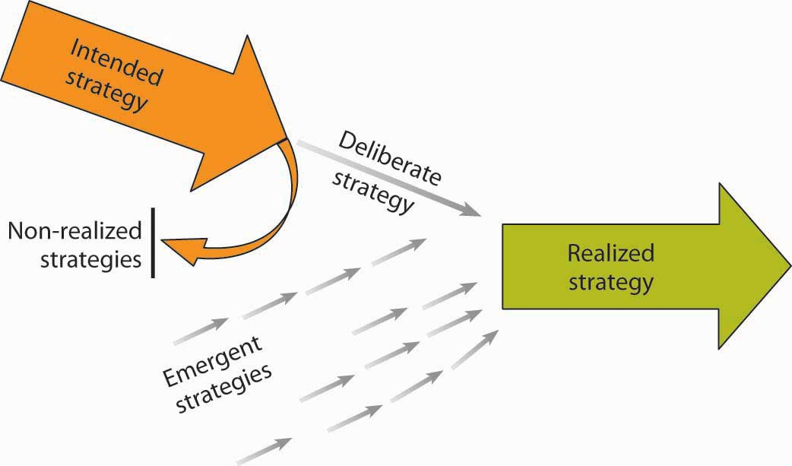
Взвешенная стратегия
Взвешенная стратегия - это стратегия, которая имеет очень четко сформулированное представление о том, как перейти от А к Б.
Преднамеренные стратегии, если они новаторские и умело продуманные, могут предложить более прямой путь к вашей стратегической цели роста.
Любая продуманная стратегия должна предусматривать как ожидающиеся внешние изменения, так и сложности реализации.

Slide 21
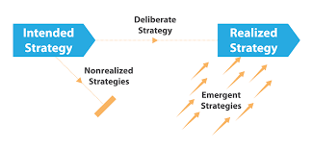
Возникающая стратегия
Возникающая стратегия - это стратегия, которую в то время трудно обнаружить как явную. Чаще возникают новые стратегии, в которых структура может быть обнаружена виртуально только после события, когда структура будет связана вместе. Экстренная стратегии различаются по следующим параметрам:
Насколько последовательна эта закономерность после события,
Используют ли они возможности в разных стратегических направлениях, тем самым частично компенсируя друг друга.
В первом случае полезны экстренные стратегии, а во втором они совершенно бесполезны.

Slide 22

Погружающая стратегия
Погружающая стратегия - это стратегия, которая изначально была преднамеренной стратегией, которая пошла не так, либо зарождающей стратегией, которая привела к реальным проблемам.
Погружающая стратегия - это нереализованная стратегия, которая привела к разрушительным результатам.

Slide 23

Чрезвычайная стратегия
Чрезвычайные стратегии характеризуются очень небольшими долгосрочными чертами в стратегиях, которые в основном являются реакциями на краткосрочное давление или искушения.
Стратегии действий в чрезвычайных ситуациях - это «не путь» к достижению долгосрочного стратегического направления.
Чрезвычайная стратегия вряд ли вообще могла бы считаться стратегией, если бы она не была настолько распространена, как в повседневной реальности.

Slide 24

Очищающая стратегия
Стратегию использования очищение часто называют стратегией «переориентации». Идея очищающей стратегии, возможно, более действенна, поскольку она напрямую связана с уборкой беспорядка, оставшегося после экстренной, погружающей или чрезвычайной стратегии.
Стратегию с очищением можно найти либо как часть серьезного и драматического поворота, либо как более локализованную попытку подготовить более прочную основу для новых продуманных стратегий.

Slide 25
Вывод из концепции
Ключевой вывод из концепции комплекса стратегий состоит в том, что ни одна форма стратегии не подходит для управления стратегиями в различных контекстах. Стратегиями нужно управлять вместе с помощью преднамеренного жонглирования.
Все вышеперечисленные формы стратегии чрезвычайно важны для бизнес-проектов, так как:
сочетание стратегий может иметь преобладающий характер;
сам проект может находиться в более погружающем или чрезвычайном состоянии.

Slide 26
Продуманная бизнес-стратегия
Бизнес-проекты часто рассматриваются менеджерами как относительно отдельные виды деятельности, не связанные друг с другом.
На самом деле многие бизнес-проекты составляют часть более крупных программ, которые, в свою очередь, составляют центральную часть бизнес-стратегии.
Эти связи между проектами будут намного сильнее при наличии относительно четкой и прежде всего «продуманной» бизнес-стратегии.

Slide 27

Прорывной проект
Очень существенные и важные проекты можно уместно назвать
«прорывными проектами».
Прорывный проект определяется как:
«Проект, который окажет существенное влияние на внешнюю конкурентоспособность бизнеса, на его внутренние возможности или на финансовые показатели - или на все три».

Slide 28
Прорывной проект
Идея «прорыва» исходит из японской философии HOSHIN, или управления прорывом, которая становится все более и более признанной техникой управления.
HOSHIN особенно популярен на рынках высоких технологий, главным образом потому, что помогает компаниям расставлять приоритеты.
На самом деле HOSHIN предписывает, что только очень небольшое количество «прорывных» проектов или программ должно быть предпринято одновременно - в определенной сфере бизнеса.
Абсолютный максимум этих проектов - три, минимум - один.

Slide 29
Прорывной проект
Ограничивая количество «прорывных» проектов до минимума, можно получить следующие преимущества:
Вероятность достижения критической массы ресурсов выше;
Маржинальные проекты реализовываться не будут;
Организационное внимание и общение будут сосредоточены на гораздо меньшем количестве вещей одновременно;
У организации меньше шансов изнашиваться во многих очень сложных проектах.

Slide 30
Поток проектов
Теперь мы можем рассматривать бизнес-стратегию как поток проектов. Эта «группа» проектов не статична, а представляет собой поток проектов с течением времени, что в совокупности меняет или трансформирует бизнес.
Стратегическое управление должно уделять основное внимание управлению стратегическими проектами:
- в рамках общего стратегического видения бизнеса
- а НЕ разработке всеобъемлющих бизнес-стратегий сверху вниз.

Slide 31
Заключение
Стратегии не всегда являются очень четкими и продуманными. Вместо этого они образуют «стратегический» микс, который со временем будет меняться, переходя от преднамеренного к экстренному и снова к преднамеренному – конечно же, без обхода цикла стратегий погружения, чрезвычайных ситуаций и очищения.
Комбинация стратегий частично объясняет, почему может быть трудно увязать проекты со стратегией - в равной степени каждый отдельный проект может сам проходить через комбинацию стратегий - начиная с ясности объема, целей и связей, а затем постепенно переходя к другим этапам комплекса стратегий.
Вместо того, чтобы использовать всеобъемлющую структуру стратегического планирования, которая должна была бы справиться со всем, мы увидели, что прорывная стратегия помогает сосредоточиться на действительно ключевых стратегических проектах или программах.

Slide 32
Использованная литература
Harvard Business Review Project Management Handbook - Antonio Nieto-Rodriguez - Harvard Business Review Press, 2021
Implementing Positive Organizational Change: A Strategic Project Management Approach - Gina Abudi - J. Ross Publishing, 2017
ISE Strategic Management - Frank Rothaermel - McGraw-Hill Interamericana de España S.L.; 2020
PMBOK® Guide) – Seventh Edition and The Standard for Project Management – Project Management Institute, 2021
Project Management: A Strategic Managerial Approach - Jack R. Meredith - Wiley; 10th edition, 2017
Strategic Management - Frank Rothaermel - McGraw Hill; 2016
Strategic Management - Fred David - Pearson; 17th edition, 2019
Strategic Management - А. Петров - Piter, 2018
Strategic Management: Theory & Cases - Charles W. L. Hill - Cengage Learning; 2019
Strategic Project Management Made Simple: Solution Tools for Leaders and Teams - Terry Schmidt - Wiley; 2nd edition, 2021
Стратегический менеджмент – Александрова А.В. - Инакф-М, 2018
Стратегический менеджмент – Ансофф И. - Классическое издание - пер. с англ. О. Литун; - СПб.: Питер, 2009
Стратегический менеджмент – Лапыгин Ю.Н. – Инфра-M, 2017

Slide 33
СПАСИБО!
Вопросы?
Telegram: @BakhromKholbaev
bakhrom2001@gmail.com
bkholbaev@missouristate.edu

